Slide 1


Projet 3
Concevez une application
au service de la santé publique
Majd El Khatib

Slide 2
SOMMAIRE
I- PRESENTATION
• Problématique
• Présentation de l’application
• Présentation des données
II- ANALYSE EXPLORATOIRE
• Nettoyage des colonnes
• Nettoyage des lignes et supprimer des doublons
• Traitement des valeurs aberrantes et visualisation
• Visualisation de données manquantes avant l’imputation
• Pourquoi imputation et pas calcul du Nutri-Score
• Le calcul du Nutri-Score
• Traitement des valeurs manquantes et visualisation

Slide 3
SOMMAIRE
III– ANALYSE DES INDICATEURS
• Analyse univariée
• Analyse bivariée
• Analyse multivariée
IV- Mode d’utilisation de l’application
V- Conclusion

Slide 4
Problématique
• Le service de la santé publique française recherche des idées innovantes d’applications en lien avec l’alimentation.
• Nous avons à notre disposition la base de données Open Food Facts qui est disponible sur l’adresse suivante :
https://world.openfoodfacts.org/
• Concepter une application à partir de ces données.

Slide 5
Présentation de l’idée d’application
• Après avoir scanner le code-barres d’un produit alimentaire,
l’application informe l’utilisateur du score Saine-Score associé, une note entre A et E sera établie(A étant le meilleur score).
• L’application recommande également un produit de même catégorie avec un meilleur score Saine-Score, l’utilisateur peut alors choisir un produit plus adapté à son régime alimentaire.

Slide 6
Présentation des données
Data
Open Food Facts
1821081 lignes et 186 colonnes
Avec 80% valeurs manquantes
Informations générales
Tags
Ingrédients
Données nutritionnelles
Code barre, date d’entrée dans la base, nom de produit, etc.
Catégorie, pays d’origine, pays de vente, etc.
Liste d’ingrédients, etc.
Détail nutritionnel sur 100g de produit. (Gras, fibres, etc.)

Slide 7
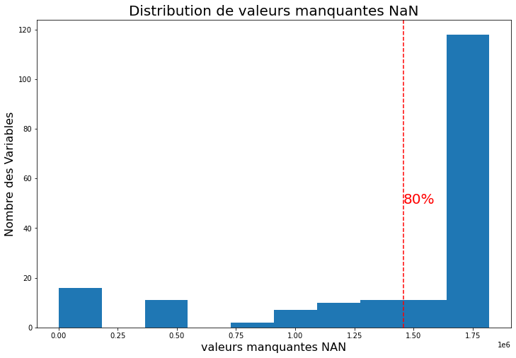
Nettoyage des colonnes
• Supprimer les colonnes avec plus de 80% de données manquantes
Il reste 57 Colonnes
Avec 38% données manquantes

Slide 8
Nettoyage des lignes et supprimer des doublons
Supprimer les lignes contiennentt NaN uniquement et les lignes avec de nutriments complètement vides
Data
  1477439 lignes
  57 Colonnes
  33 % données manquantes
Supprimer les doublons
supprimer les produits qui n'ont pas de product_name
Traitement des
doublons
  1469752 lignes
  57 Colonnes
Supprimer les lignes qui ne contiennent aucune indication de catégorie
Traitement des catégories
  770946 lignes
  57 Colonnes
Les articles vendus en France
Traitement par Pays
• 315626 lignes
• 57 Colonnes
• 18 % données manquantes

Slide 9
Traitement des valeurs aberrantes
• En regardant les min et max des variables numériques, on constate qu'il y a des valeurs aberrantes.
• La visualisation graphique de la distribution de chaque Variable montre des valeurs de données très éloignées des autres valeurs, ce sont les valeurs aberrantes, elles sont indiquées par des astérisques (*) rouges dans les boîtes à moustaches.
• Traiter de valeurs aberrantes par la méthode interquartile

Slide 10
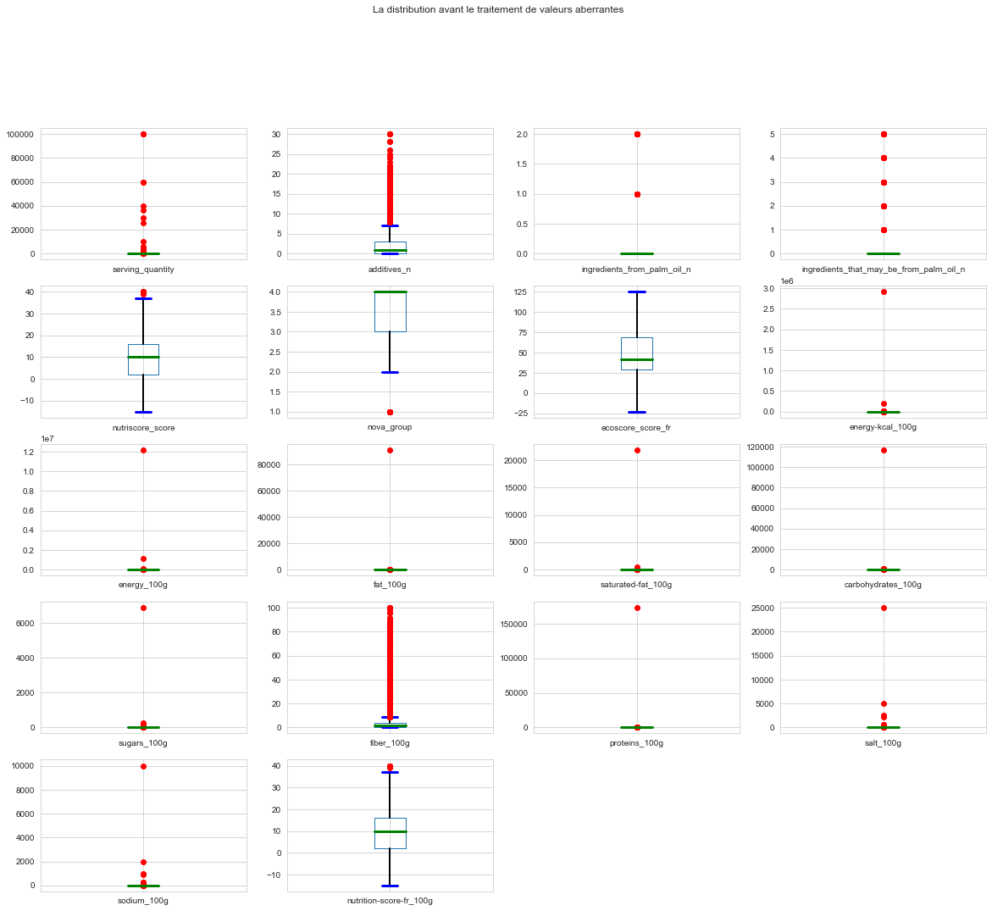
Visualisation des valeurs aberrantes

Slide 11
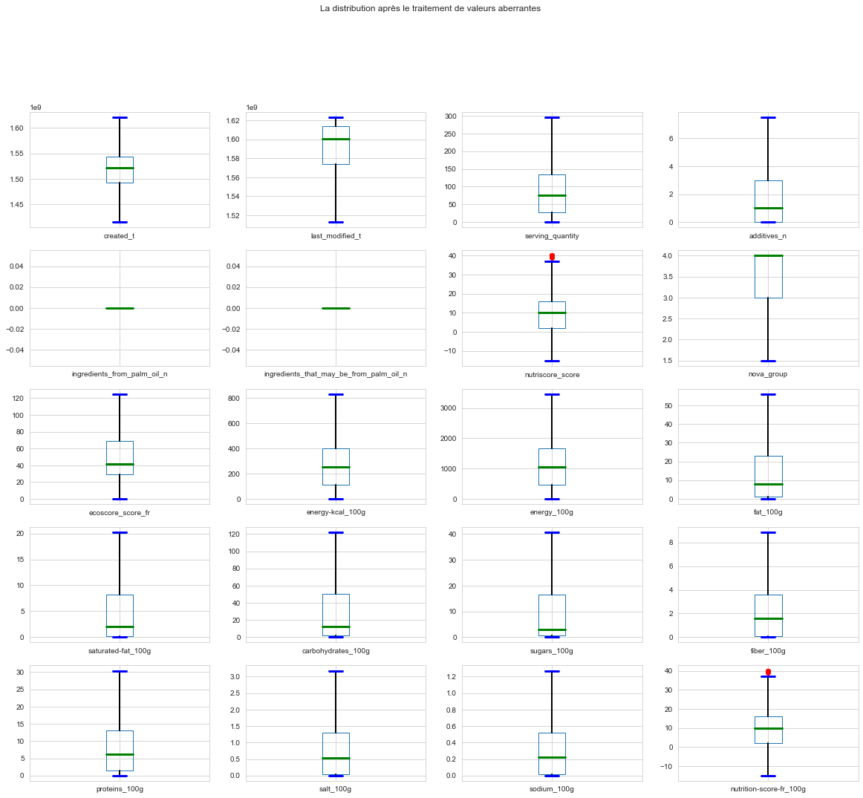
Les boîtes à moustaches après le traitement
de valeurs aberrantes

Slide 12
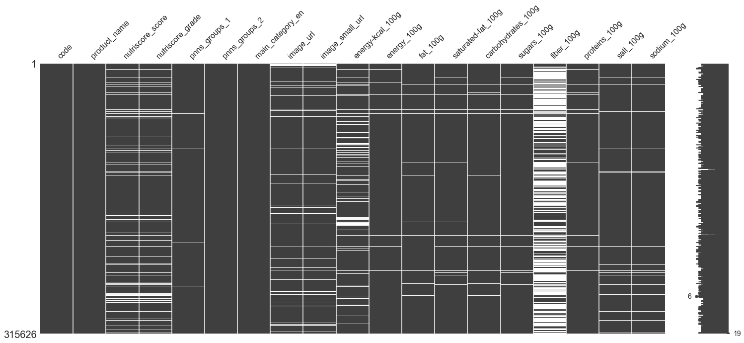
Visualisation de données manquantes avant l’imputation

Slide 13
Pourquoi imputation et pas calcul du Nutri-Score
• Supprimer les Variables qui ne sont pas intéressantes pour l'application.
• Après la visualisation de données manquantes dans le graphique,
on trouve que :
1- La variable fibre_100 est un peu renseigné, elle est importante puisqu'il entre dans la formule de calcule de Nutriscore.
2- Il manque des informations sur la variable fruits-vegetables-nuts_100g et sur la nature de produit (boissons ou non).
Donc on peut pas calculer les valeurs de Nutriscore en basant sur le calcul du score nutritionnel des aliments, basé sur la méthode proposée par l’OfCom (Rayner et al., 2009) et respecté par le Programme national nutrition santé (PNNS) .
D’où la necessité d'imputer les valeurs manquantes.

Slide 14
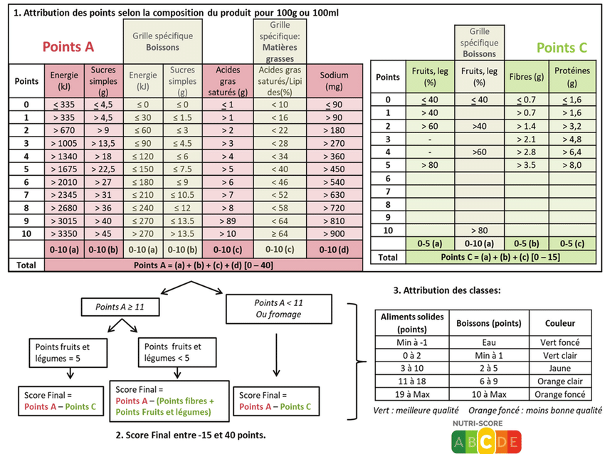
Le calcul du Nutri-Score

Slide 15
Traitement des valeurs manquantes
• Pendant le traitement des catégories on a remarqué qu'il y a 32258 des valeurs 'unknow' dans la variable pnns_groups_1 et de même pour la variable pnns_groups_2, remplaçant ces valeurs par le mode du groupe main_category_en.
• Supprimer les valeurs manquantes de variable "image_url"
• Après ce traitement il reste 5 % de données manquantes.
• D'après le test de Kolmogorov-Smirnov (les p-values sont plus petites que le seuil de test de 5%), on rejette l'hypothèse de normalité des distributions des variables.
• Comme il y a seulement 5% de données manquantes el les distributions ne suivent pas la loi gaussiene (on ne peut pas utiliser l'imputation par la moyenne),
nous allons imputer avec l'algorithme des K Nearest Neighbours (KNN),
il est coûter , il va prendre de temps mais il est plus fiable et cela nous permettre de garder plus des produits dans le jeu de données.

Slide 16
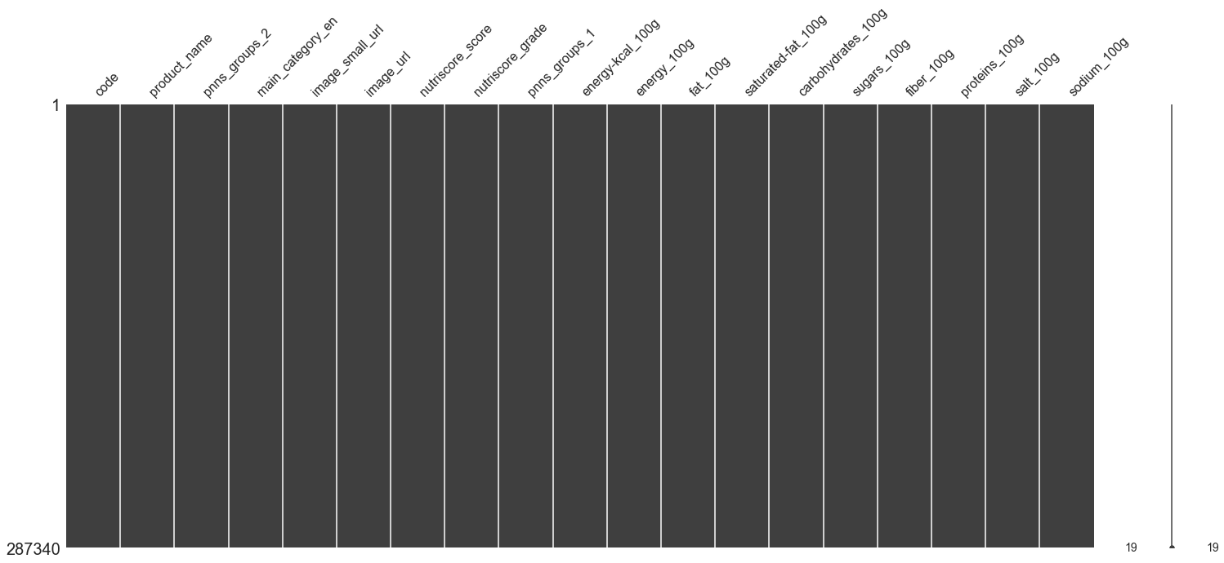
Visualisation de données manquantes
après l’imputation

Slide 17
Analyse univariée
• Statistiques descriptives.
• Après le nettoyage on constate que les valeurs de paramètres statistiques sont significatives et cohérentes avec les définitions des Variables.
• La répartition des valeurs de nutrigrade.
• La répartition des catégories.
• La répartition des valeurs de nutriscore_score.

Slide 18
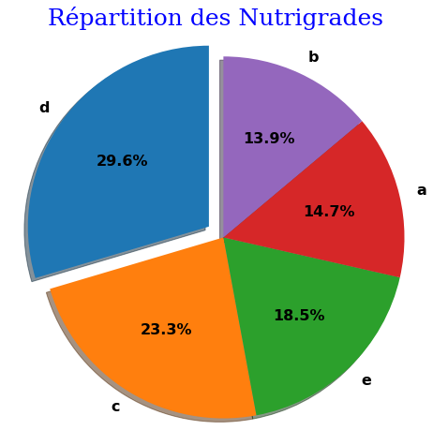
Analyse univariée

Slide 19
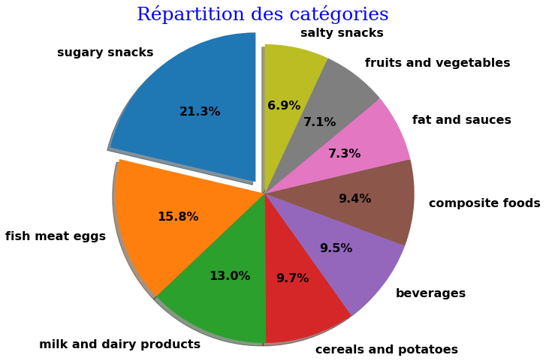
Analyse univariée

Slide 20
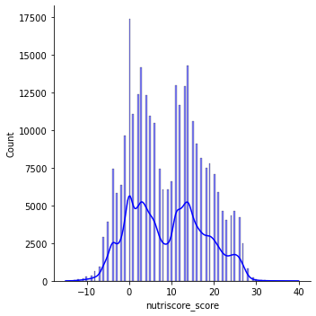
Analyse univariée
la répartition des valeurs de nutriscore_score

Slide 21
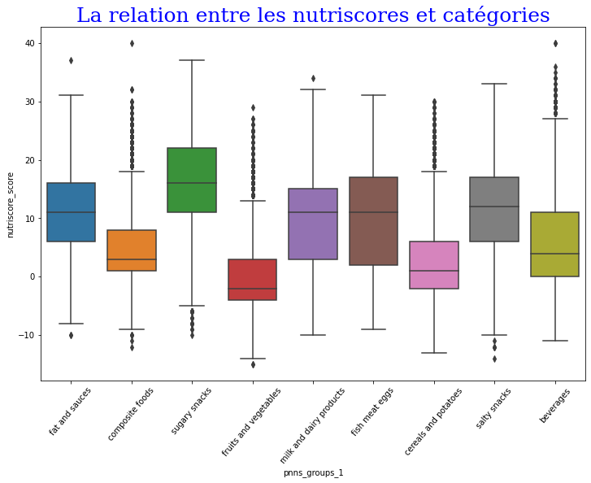
Analyses bivariées

Slide 22
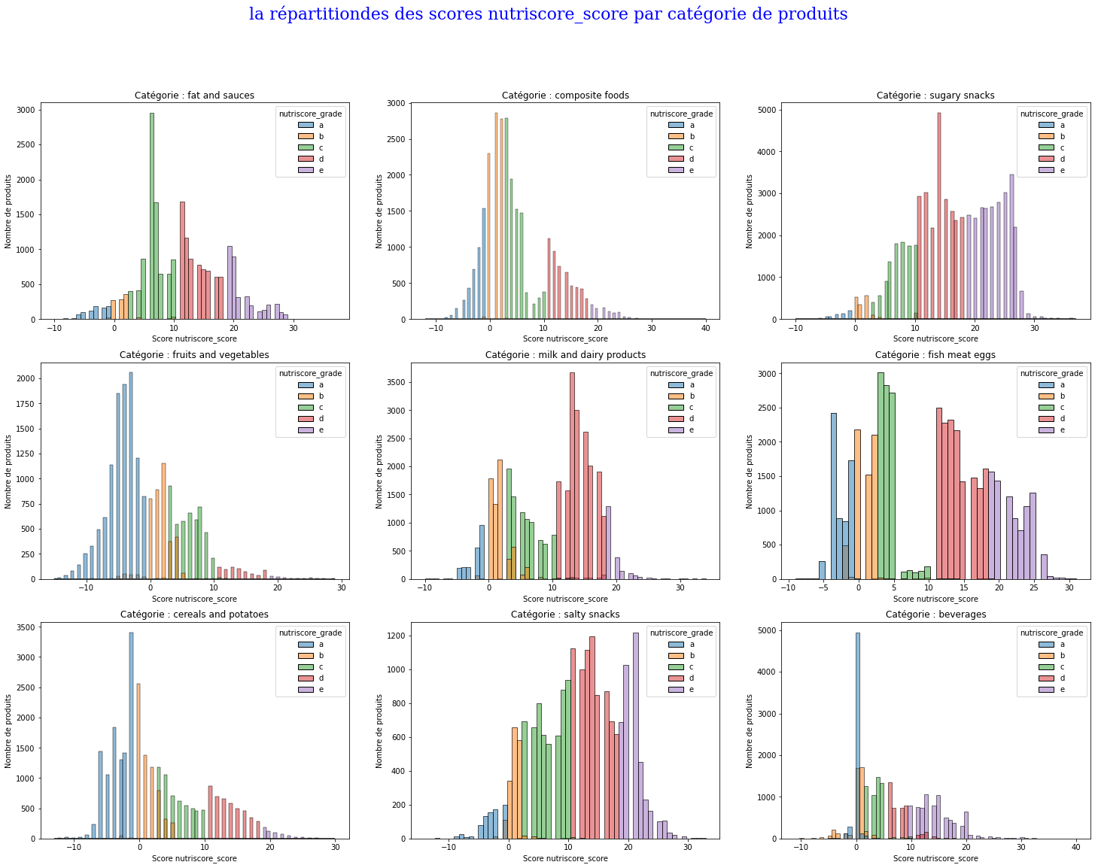
Analyses bivariées

Slide 23
Analyses bivariées
• Une question se posera : le nutriscore est-il différent selon la catégorie ?
• Croisons les deux variables pnns_groups_1 (catégorielle) et nutriscore_score (numérique) en créant une boîtes à moustache
• On va faire analyse de variance ANOVA. Mais les trois conditions pour l’ANOVA ne sont pas satisfaites sauf la première condition.
• Réalisation alors de l’ANOVA non paramétrique (test de Kruskal- Wallis), Le résultat du test de Kruskal- Wallis donne une p-value de 0 pour l'ensemble des catégories,étant inférieure à 0.05 donc l'hypothèse H0 selon laquelle les ditributions sont similaires est rejetée.
• Alors la catégorie de produit a donc une influence sur le score du nutriscore_score.

Slide 24
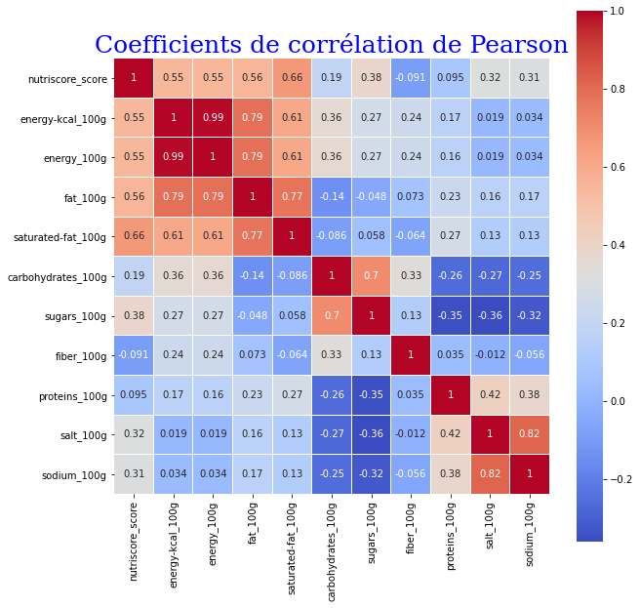
Analyses bivariées

Slide 25
Analyses bivariées
• On a détecter qu'il y a une relation de corrélation linéaire entre le nutriscore_score et plusieurs varables, aussi entre des paires des variables
• La catégorie de produits a une influence sur le nutriscore_score.
• Donc on peut chercher un modèle statistique optimal pour estimer les scores de nutriscore_score et les grades de nutriscore_grade, basant sur les variables corrolées et la catégorie de produits(pnns_groups_1) et par la suite l'implementer dans l'application.
• Filtrer les variables corrolées entres eux (réduction de dimension) alors
Supprimer les 4 variables sodium_100g','carbohydrates_100g','fat_100g‘ et "energy-kcal_100g ".

Slide 26
Analyse multivariée
• Notre concept d'application pourrait donc être d'estimer le score Nutriscore et le grade correspondant grâce à plusieurs estimateurs ,basant sur les variables corrolées, tout en utilisant la catégorie du produit.
• Dans le tableau suivant on trouve les estimateurs utilisés et leurs métriques :
• Donc on peut chercher un modèle statistique optimal pour estimer les scores de
• Les métriques de modèle ExtraTreesRegressor sont meilleurs que la baseline el les autres 3 modèles. Le coefficient de détermination R² est de 0.90 (le plus grand par rapport aux autres coefficients) et La racine de l'erreur quadratique moyenne RMSE est de 2.72 (la plus petite par rapport aux autres RMSE) pour ce modèle,
donc on selectionne ExtraTreesRegressor comme meilleur modèle de prédiction.
Métrique | Baseline | LinearRegression | DecisionTreeRegressor | ExtraTreesRegressor | KNN
R² | -6.2e-07 | 0.79 | 0.85 | 0.90 | 0.85
RMSE | 8.6e+00 | 3.93 | 3.25 | 2.72 | 3.2

Slide 27
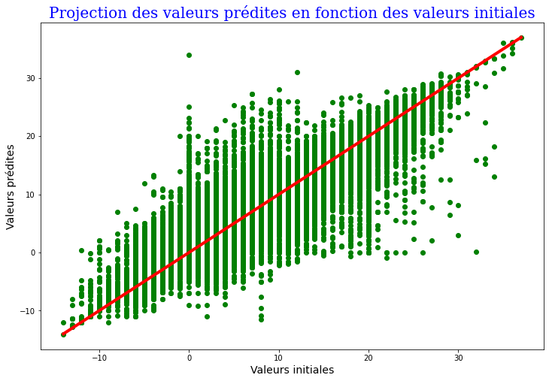
Analyse multivariée

Slide 28
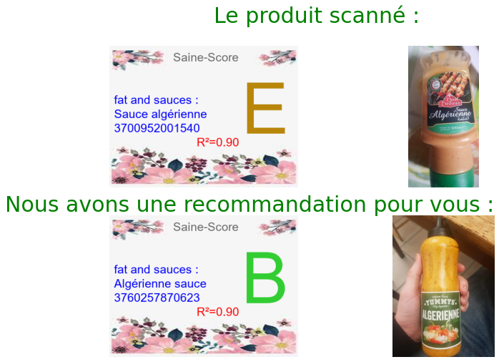
Mode d’utilisation de l’application
• Executer l’application.
• Scanner le code-barres d’un produit alimentaire à l’aide de la webcame de votre machine.
• Visualiser le resultat.
• Exemple :

Slide 29
Conclusion
• Les prédictions du Saine_Score sont encourageantes avec une RMSE de 2.72 et parfait R² de 0.90 pour le modèle de ExtraTreesRegressor.
.
• Les autres modèles ont peut être un potentiel d’amélioration si on optimise leurs hyperparamètres.

